Slide 1
Воздействие человека на природу

Slide 2
Вспомните
1.Что такое адаптация?
2.Какие виды адаптации вы знаете?
3.Что такое геохимические и биотические условия?
4.К чему приводит недостаток йода в организме человека?
5.Какую опасность несут лесные клещи?
6.Может ли человек изменить влияние природных условий на здоровье и жизнь человека?
7.Что относится к рекреационным ресурсам?

Slide 3
Как вы понимаете?
«Сведи к необходимости всю жизнь,
И человек сравняется с животным»
В. Шекспир

Slide 4
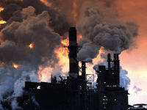
Загрязнение атмосферы

Slide 5
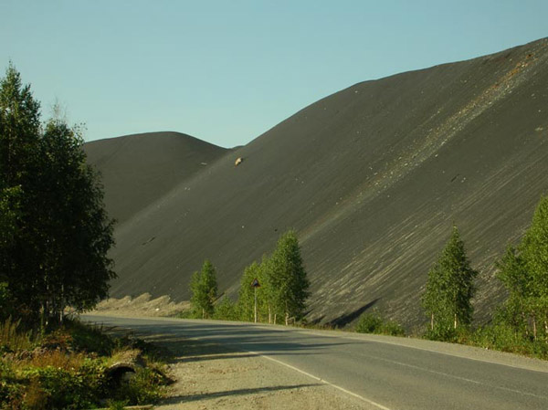

Slide 6
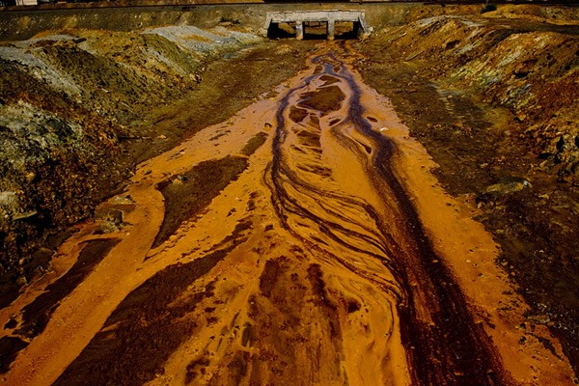

Slide 7
Информационные ресурсы :
http://www.dishisvobodno.ru/eco_ural.html

